Slide 1
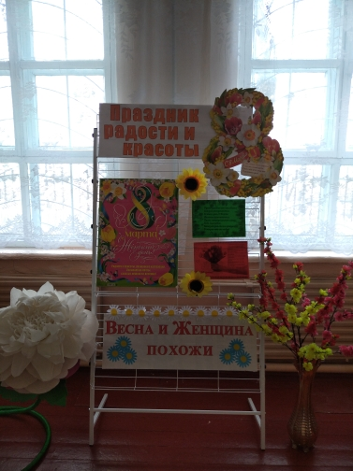
К международному женскому дню
Праздник
радости и красоты
Гривенская сельская библиотека
2022 год

